Slide 1
기술연구소 데모데이 9th

Slide 2
목차
오프닝
데모 아이템 소개
Smart Stand
Page Dewarping 퍼포먼스 개선
프리젠터 App / 스마트 진단앱
SmartLifeApp
iOS 버전 엔젤카페 / Android 셔틀버스 관리자앱
AGV자주개발
무선 추종 AGV 데모
도서 관리 시스템
레드마인 입력 서포터를 활용한 레드마인 입력
데모 시연 및 질의 응답
클로징

Slide 3

Symbols
Demo & Conference Day

Slide 4
InTro for DEMO
Smart Stand Group.

Slide 5
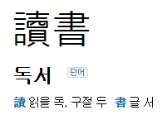

제안배경 / 시장조사
※사전적 의미: 책을 그 내용(內容)과 뜻을 헤아리거나
이해(理解)하면서 읽는 것
그러나 스마트폰의 진화를 통해 독서트렌드도 진화하고 있으며,,
SNS부터 다양한 기사, 정기구독 콘텐츠에 이르기까지
이미 우리들은 부족하지 않은 독서를 하고 있는 셈이다.
이 가운데 전자책(eBook)은 새로운 독서트렌드를 리드하고 있다..

Slide 6
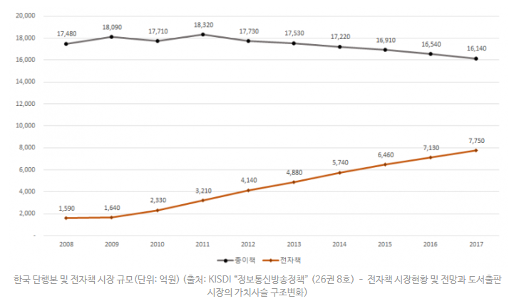

제안배경 / 시장조사
「 전자책 시장이 낙관적으로 판단되는 이유 ①」
●출판 시장은
매년 감소 추세
★전자책 시장은
10년간 연 30%대
성장 추세

Slide 7
현재 시장 경쟁 상황
「 전자책을 직접 만들 수 있는 스마트 스캐너가 등장」
2019.8~10월
CZUR社
클라우드펀딩
2013.3월
Fujitsu社
SV600출시
※현재의 시장 상황
2013년 3월 Fujitsu社의 SV600은 큰 반응이 없는 상태였으며,
2019년 8월 CZUR社의 제품이 클라우드 펀딩을 시작으로 사람들에게
알려지기 시작한 상태.
현재 시점에서 판매되는 제품은 CZUR社 이외는 거의 없는 상태이며,
모두 PC에서만 동작 가능한 제품군으로 모바일에서 사용 가능한 제품은 없는 상태.
→ 모바일이 지원되는 제품이 출시된다면, 시장에서의 반응이 좋을 것으로 예상.

Slide 8
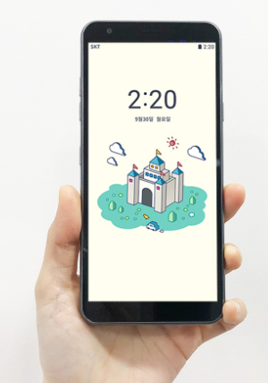
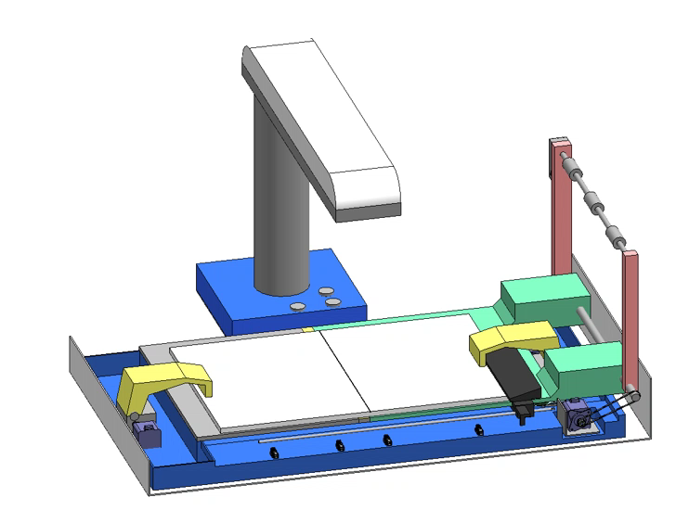
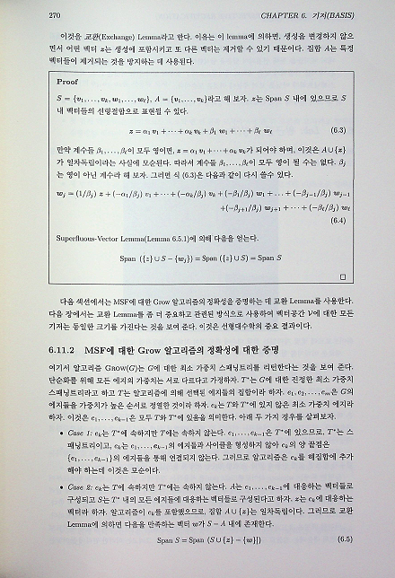

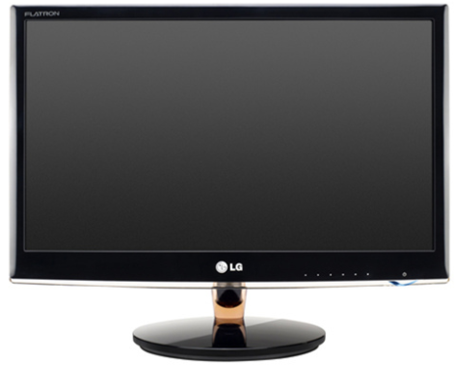
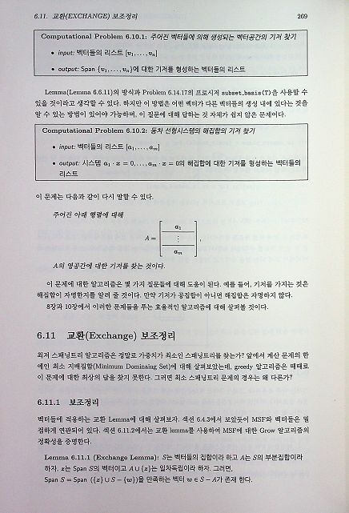
제품 스펙
★강점
Mobile App
PC App
★강점
제품 SPEC | CZUR ET16+ | CKBS 스마트 스캐너
모바일 지원 | 미지원 | 지원
스캔가능크기 | 최대 A3 | 최대 A3
USB | USB2.0 High-Speed | USB2.0 High-Speed
Network (Wifi) | 미지원 | 지원
광원 | LED조명 | LED조명
초점모드 | 고정초점 | 고정초점
레이저 | 3개의 레이저 광선 | 사용 (검토 진행중)
책 곡면 평탄화 | 지원 | 지원
스마트페이징 (책넘길때 자동 촬영) | 지원 | 지원
스마트 기울기보정 및 자동 자르기 | 지원 | 지원
손가락 자국 제거 | 지원, Figer Cost낀 상태 | 지원
자동 책 넘김 장치 | 미지원 | 지원
카메라 | CMOS-16MP | 8MP (5월까지 FIX예정)
동영상 녹화 기능 | 지원 | 미지원

Slide 9
개발일정
▼TODAY(3/31)
구분 | 2월 | 3월 | 4월 | 5월 | 6월 | 7월 | 8월 | 9월 | 10월 | 합계
대일정
목표 |  | 1.명확한 사양 결정 2.M/H 설계:스탠드 ・시작기 설계/발주 3.S설계 ・화상처리 프로세스 검토(PC Base) |  | 1.M/H 설계 ・시작기 조립(스탠드) ・동작 검토 ・구상검토(자동책넘김) 2.S설계 ・화상 처리 프로세스 검토(PC Base) |  | 1.M/H 설계 ・데모기 제작(full Model) ・시작기 설계/발주(자동책넘김) ・상세 동작 검토(full Model) 2.S설계 ・화상 처리 프로세스 검토 (SYSTEM 보드) ・PC/Mobile App 동작 구현 |  |  | 데모
타당성 보고 ▼
중간 보고 ▼
최종 보고 ▼
벤치마킹/사양확정
구상설계/시작발주(스탠드)
데모기 제작
구상설계/시작발주(자동북넘김)
화상 처리(PC Base)/동작 검토
화상 처리(PC/Mobile App) 및 상세 동작 검토
※특이사항
- 중간 CP : 스마트 스탠드만 진행 (자동 책 넘김 장치는 5월 중순부터 구상 설계 개시)

Slide 10
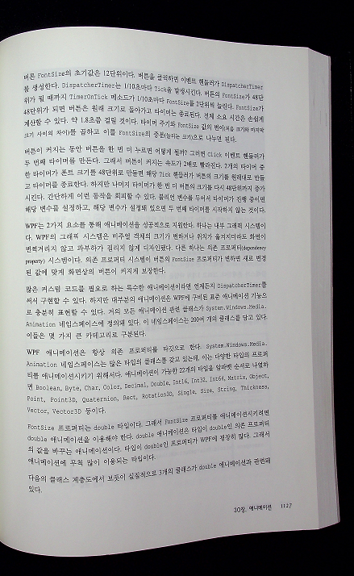
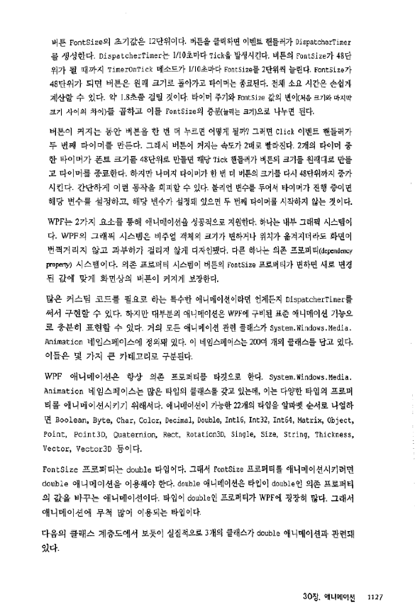
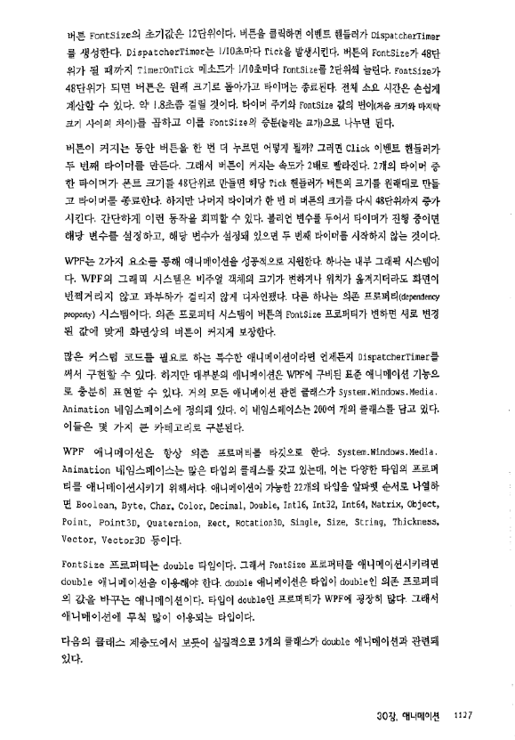
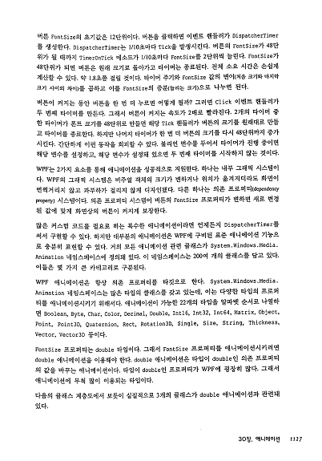
소프트 검토 <처리 시간>
입력 이미지 데이터 | PC (성능개선전) | PC (성능개선후) | CZUR (참조용) | RK3328 BOARD (성능개선후) | RASPBERRY PI BOARD (성능개선후)
처리 시간(초) | 58 초 | 3.1 초 | 9.6 초 | 8.1 초 | 3.7초
IP처리에 적용 라인수 | 28 line | 3 line | 3 line | 3 line | 3 line
퍼포먼스 개선에 따른
화질 비교는
다음 Page 참조

Slide 11
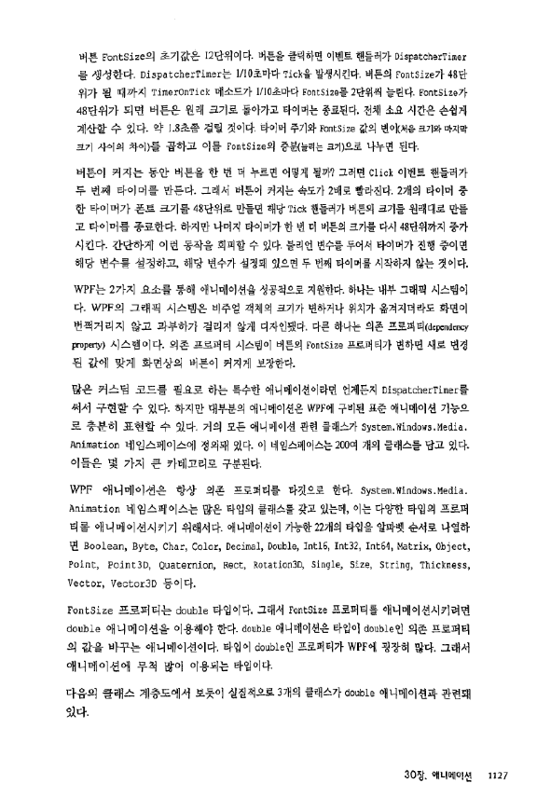
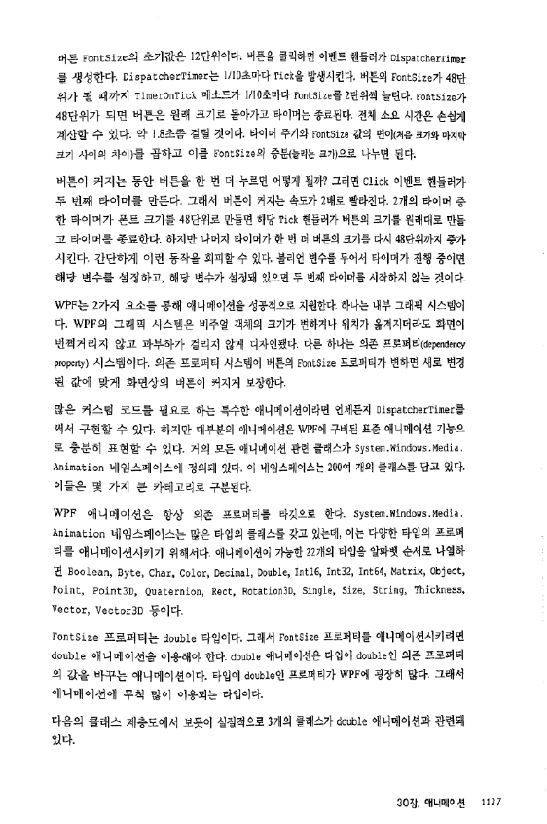
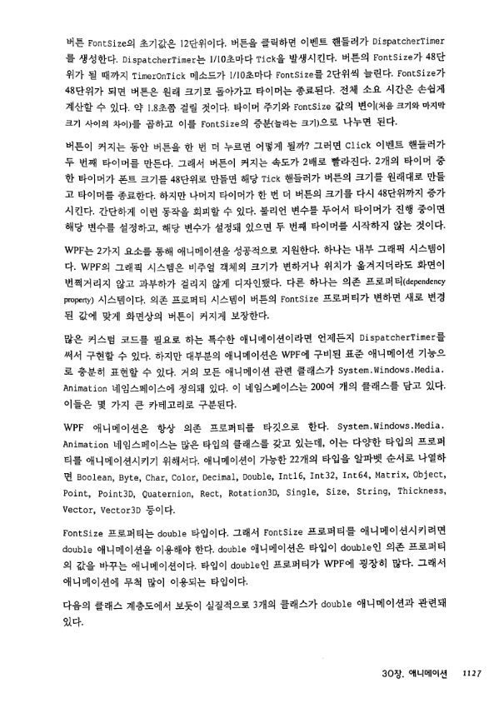
PC 성능개선 전, 후의 화질 비교 (텍스트)
<성능개선 전>
<성능개선 후>
<CZUR社 참고화질>

Slide 12
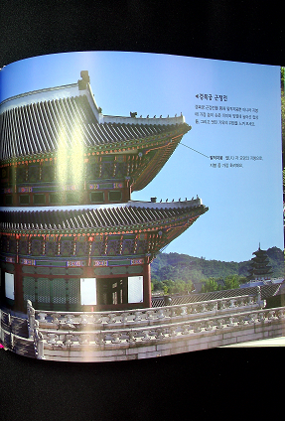
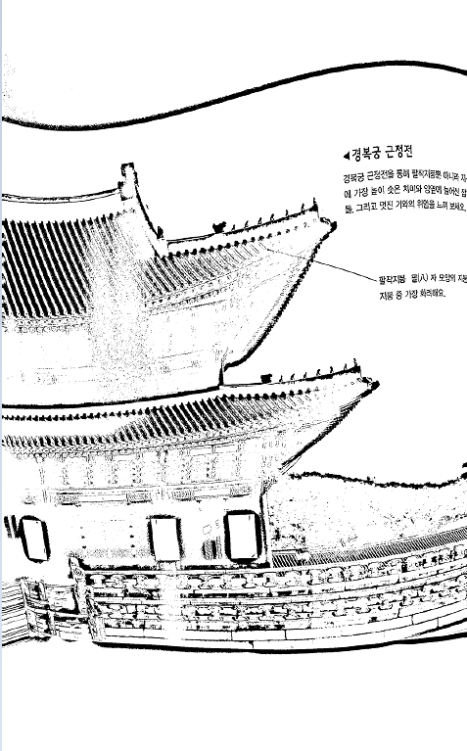
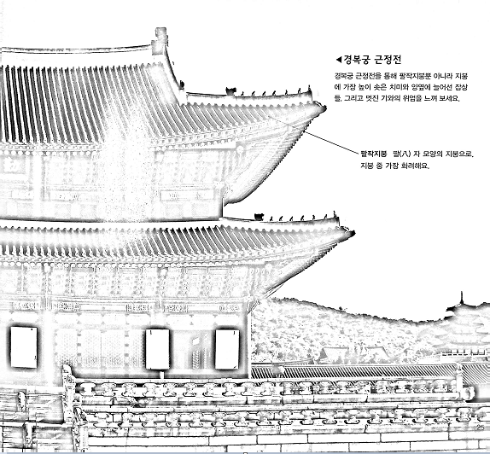
소프트 검토 <화상품질>
※그림 위주의 입력 데이터 처리시의 문제점 확인
Page Dewarping시 레이저 사용으로 문제 개선 가능성 검토중
관련 특허 검토중
<입력 이미지>
<CKBS 처리 결과>
<CZUR社 처리 결과>
입력 데이터에 관계없이 처리가
가능한 방식에 대한 검토가 필요
→ Laser 사용에 대한 특허 조사.

Slide 13
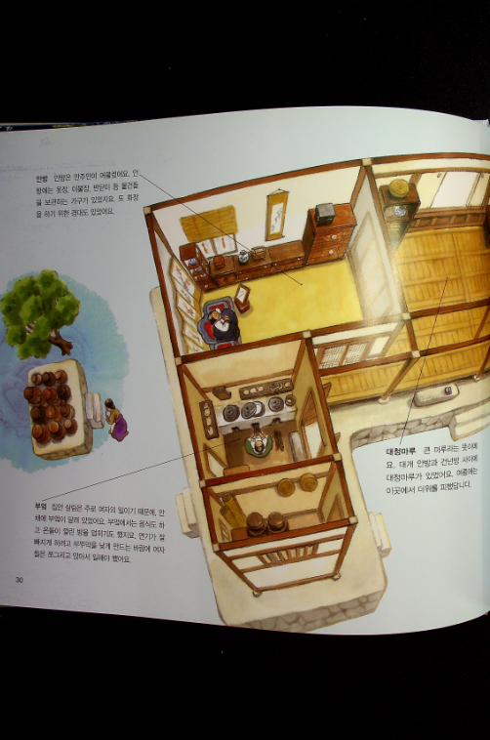
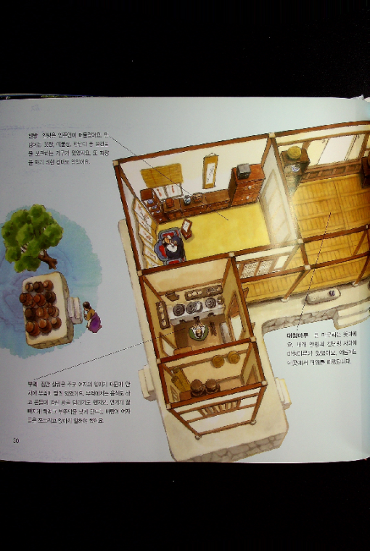

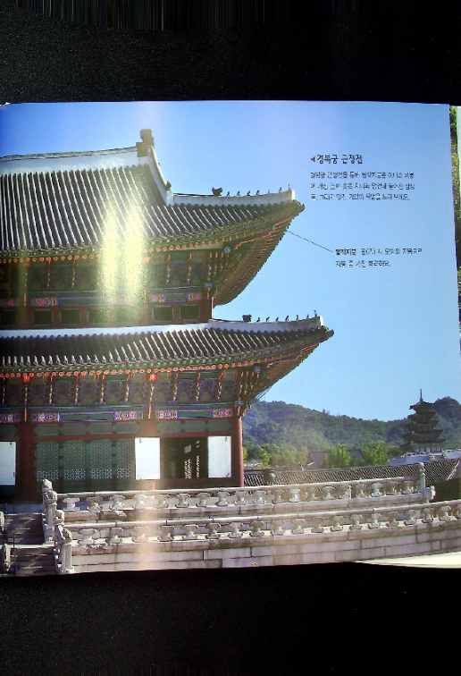
그림 위주의 입력 데이터 처리에 대한 검토
기준 라인1
※검토 결과: 책의 상/하단의 외곽선 (빨간색)
2라인을 기준으로 Page Dewarping처리를
실시한 결과, 화상이 펴지는 것을
확인할 수 있었다.
Page Dewarping
처리
기준 라인1
기준 라인2
<원본 이미지>
<처리 이미지>
Page Dewarping
처리
기준 라인2
<원본 이미지>
<처리 이미지>

Slide 14
InTro for DEMO
프리젠터 App /
스마트진단앱

Slide 15
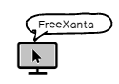
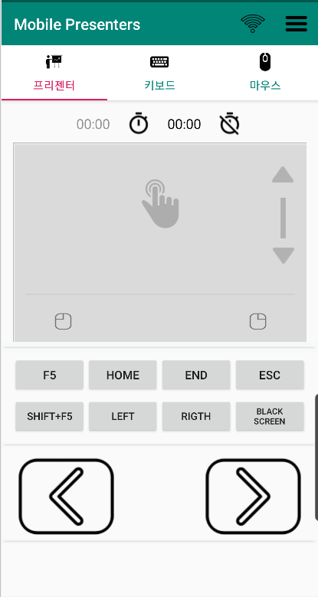
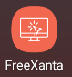
FLAB: 프리젠터앱개발
Assignee:
A조: 강태룡, 김준철, 임상빈
B조: 권영명, 박찬호, 김동현
FLAB 2기 : 안드로이드용의 프리젠터앱 개발
(활동기간: 1/6 ~ 3/31)
- 1~4주차 기능선정, 사전 기술 검토
- 5주차 PC앱 및 클라이언트앱의 구현 시작
- 5주차 부터 앱 기능 구현
- 3/6일1차 릴리즈 , 3/27일 최종 릴리즈
[ 주요 기능 ]
프리젠터 기능
키보드제어
마우스 제어

Slide 16
FLAB: 프리젠터앱개발
Assignee:
A조: 강태룡, 김준철, 임상빈
B조: 권영명, 박찬호, 김동현
A조: PC앱 + 안드로이드앱
B조: PC앱 + PWA(프로그레시브웹앱)
[기능구현]
PC앱(서버 프로그램)
네트워크 연결
블루투스 연결
키보드제어
마우스제어
블랙스크린
타이머
PC 검색 기능 등
2. 안드로이드앱
네트워크 연결
블루투스 연결
UI 구성
키 전송
마우스 연결
PC 연결 관련 등

Slide 17


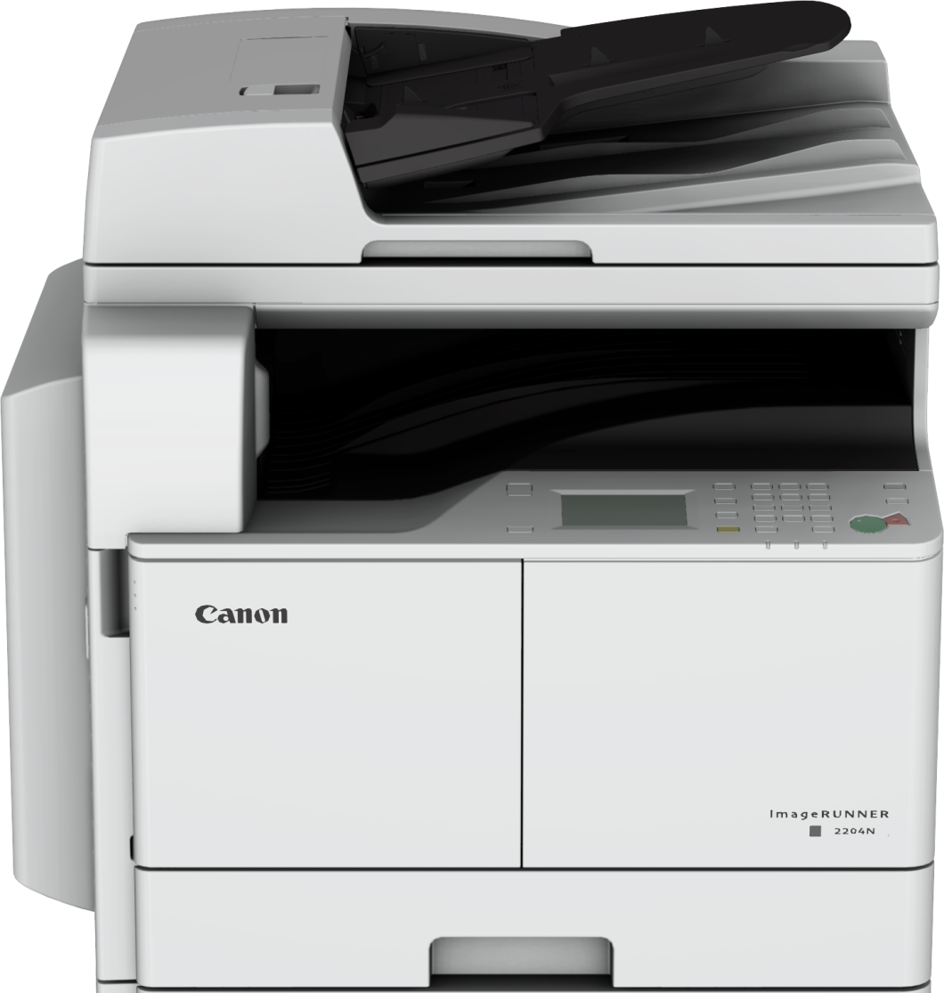
혁신대전: OA기기 스마트진단앱
Assignee: 강태룡, 권란, 김준철
▶ 디바이스(A297) 상태/에러정보 검토(3월)
▶ 타사앱 검토 (LG씽큐앱, 3월)
▷ 목표사양/기능사양 작성(~4월초)
▷ UI/화면 레이아웃 설계(~4월말)
구분 | 20년 1Q | 2Q | 3Q | 4Q | 특기사항
대일정
▼03.31
▼ 사양 검토
▽ CP(6/18)
▽ 성과 보고회
(10/13)
▽UI설계
▽ OCR 검토(6월~)
▽ 기능구현:
에러정보취득
▽ UI수정
▽ 로그취득(5월~)
▽ 구글스토어등록

Slide 18
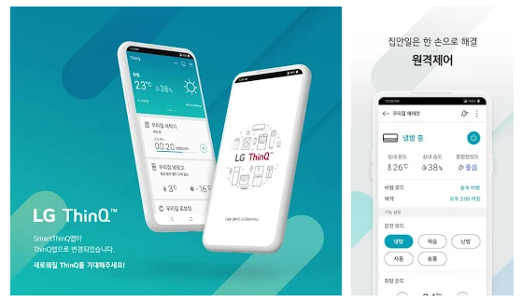
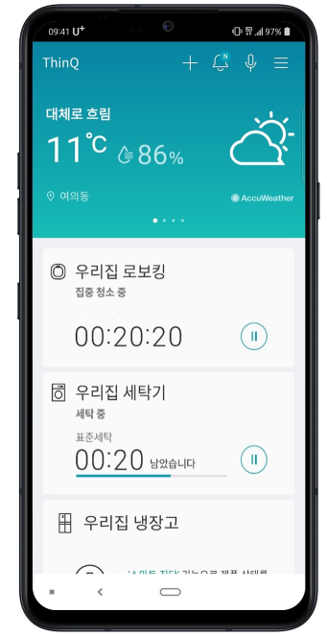
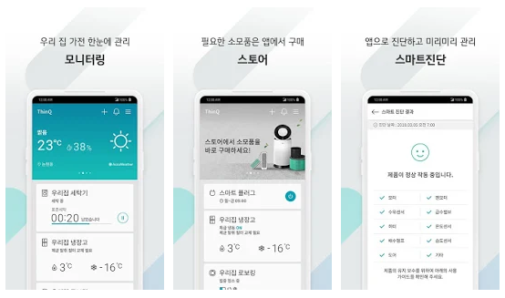
혁신대전: 타사앱검토
▶ 타사 스마트진단 관련앱 검토
LG씽큐앱
https://www.lge.co.kr/lgekor/product/accessory/smart-life/LGThinQMain.do

Slide 19
InTro for DEMO
Smart Life App

Slide 20
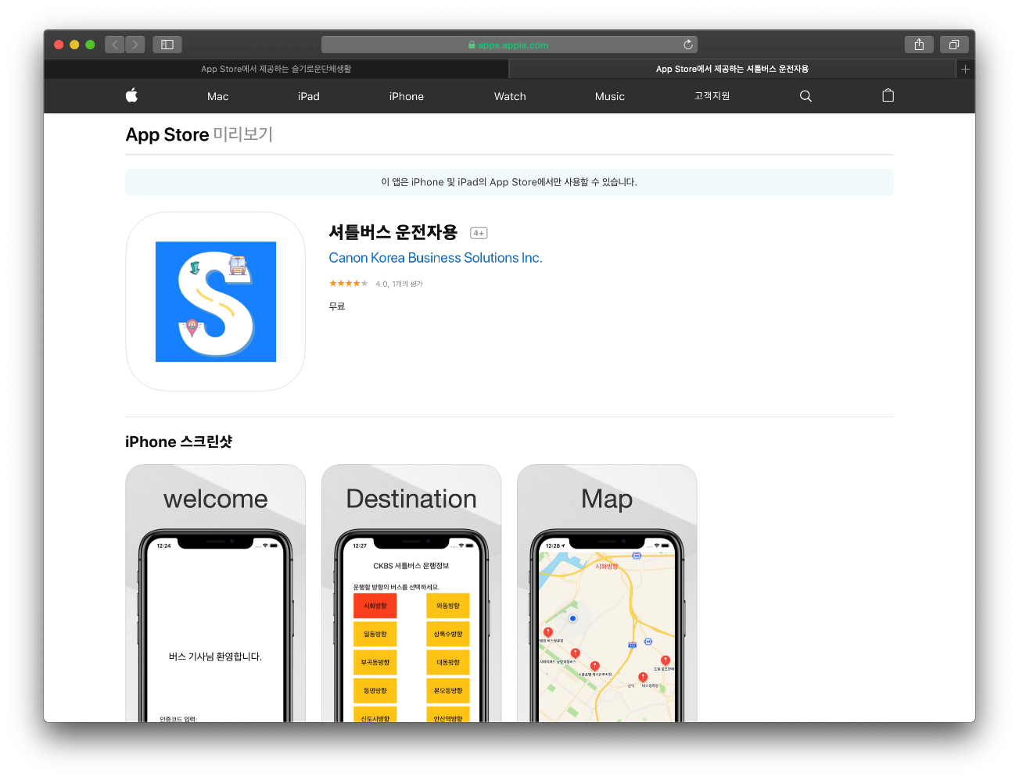
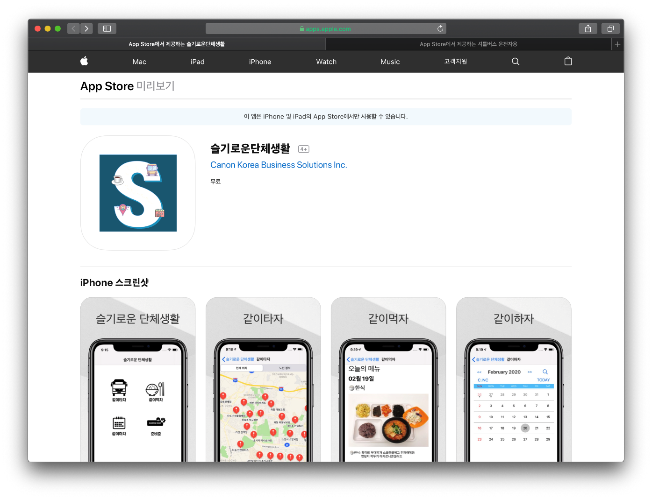
iOS – 슬기로운 단체생활
※ Apple Store 등록 완료
※ 모든 사람들이 사용할 수 있는 컨셉으로 앱 이름과 세부 기능명을 변경하여 통과함.!

Slide 21
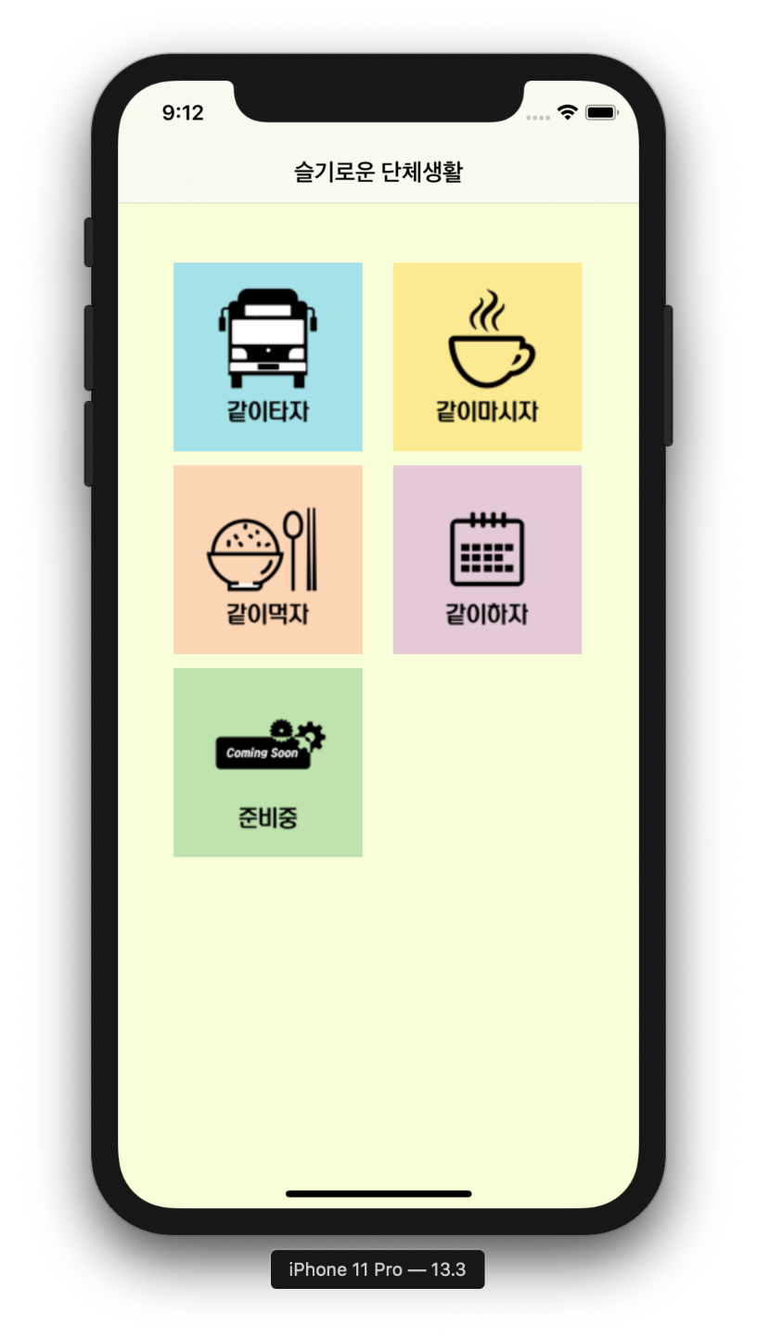
iOS – 슬기로운 단체생활
※ 안드로이드 버전의 스마트 라이프 앱을 iOS 버전으로 개발한다.
식당 메뉴 (완료)
셔틀버스 사용자 앱 (완료)
캘린더 앱 (완료)
CKBS 사내 이벤트 표시
CKBS 휴일 표시
국경일 표시
일정 검색 기능 (키워드 검색)
CKBS 일정 / C.INC 일정 전환 표시
엔젤 카페 앱 (완료)

Slide 22
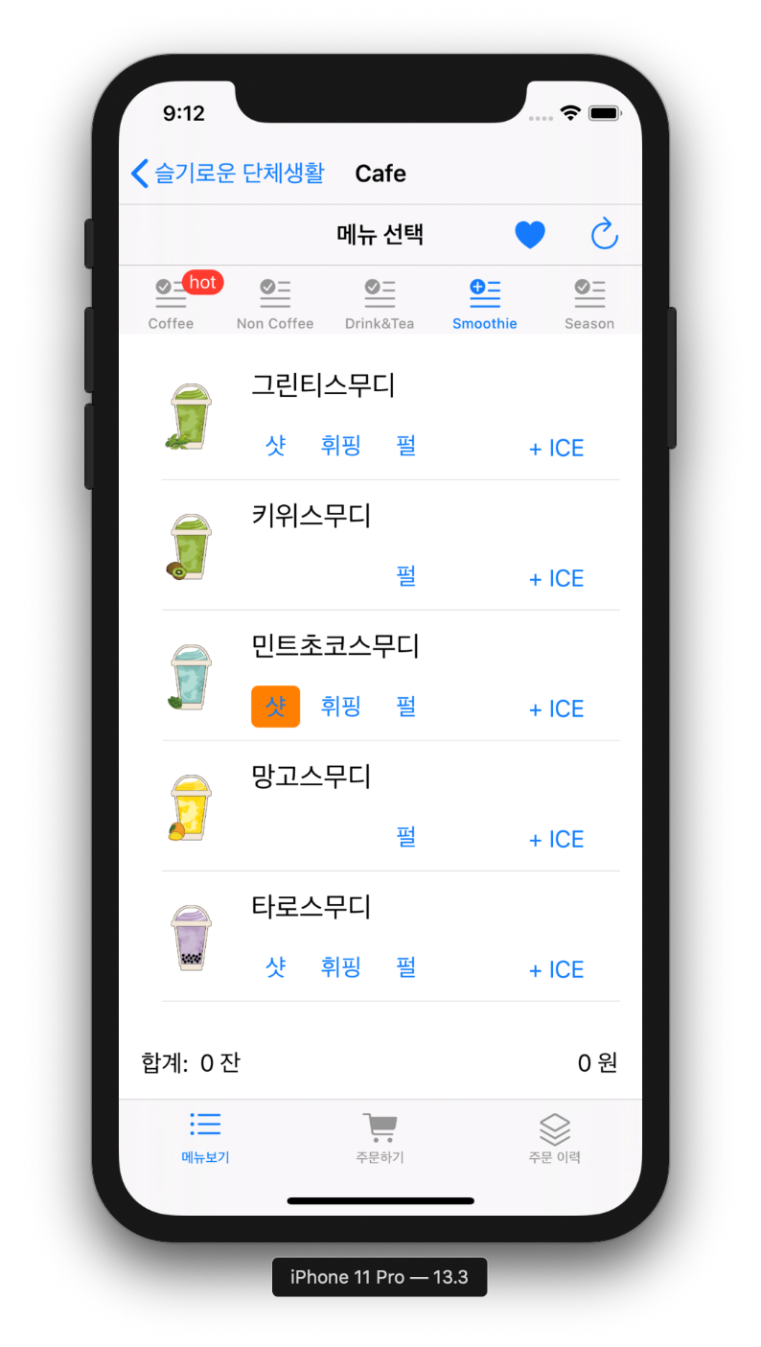
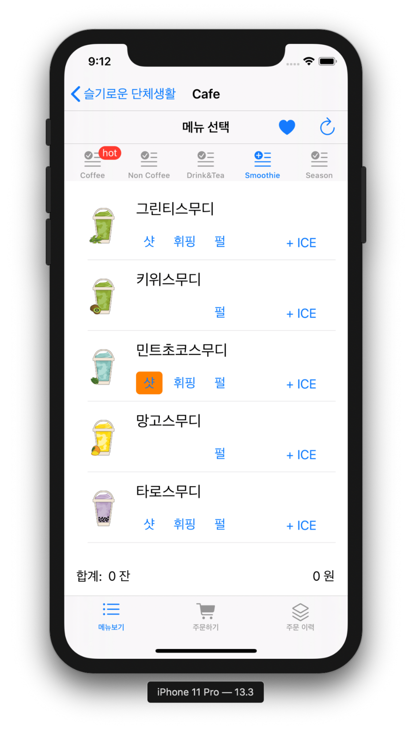
iOS – 엔젤카페 앱
■ 메뉴 화면
즐겨찾기 바로가기
선택 초기화
음료 종류 탭
추가 선택
■ 전체 기능
(메뉴보기/주문하기/주문이력)
메뉴 보기 : 음료 종류 표시 및 선택
주문 하기 : 장바구니 메뉴 표시 및 변경 후 주문
주문 이력 : 주문처리 이력 및 상태 표시

Slide 23
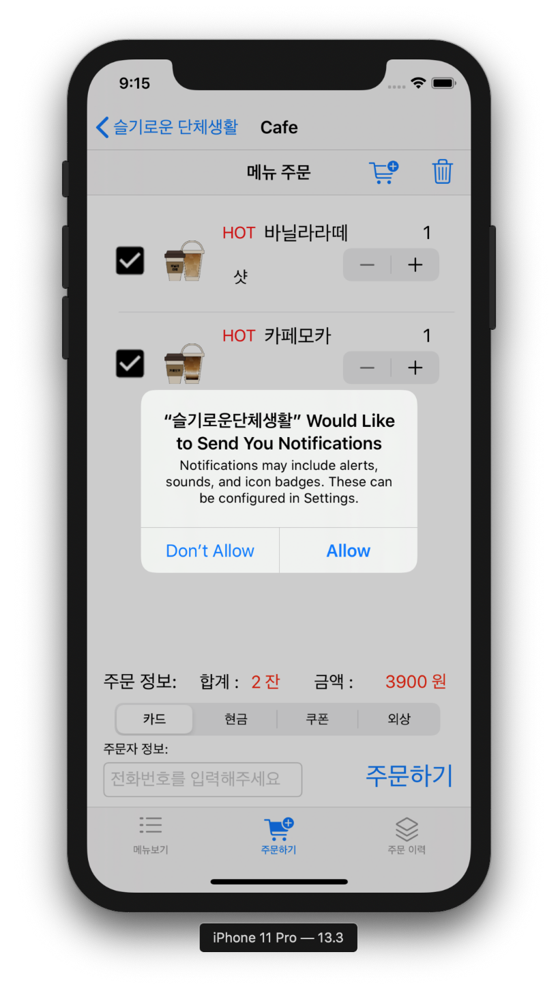
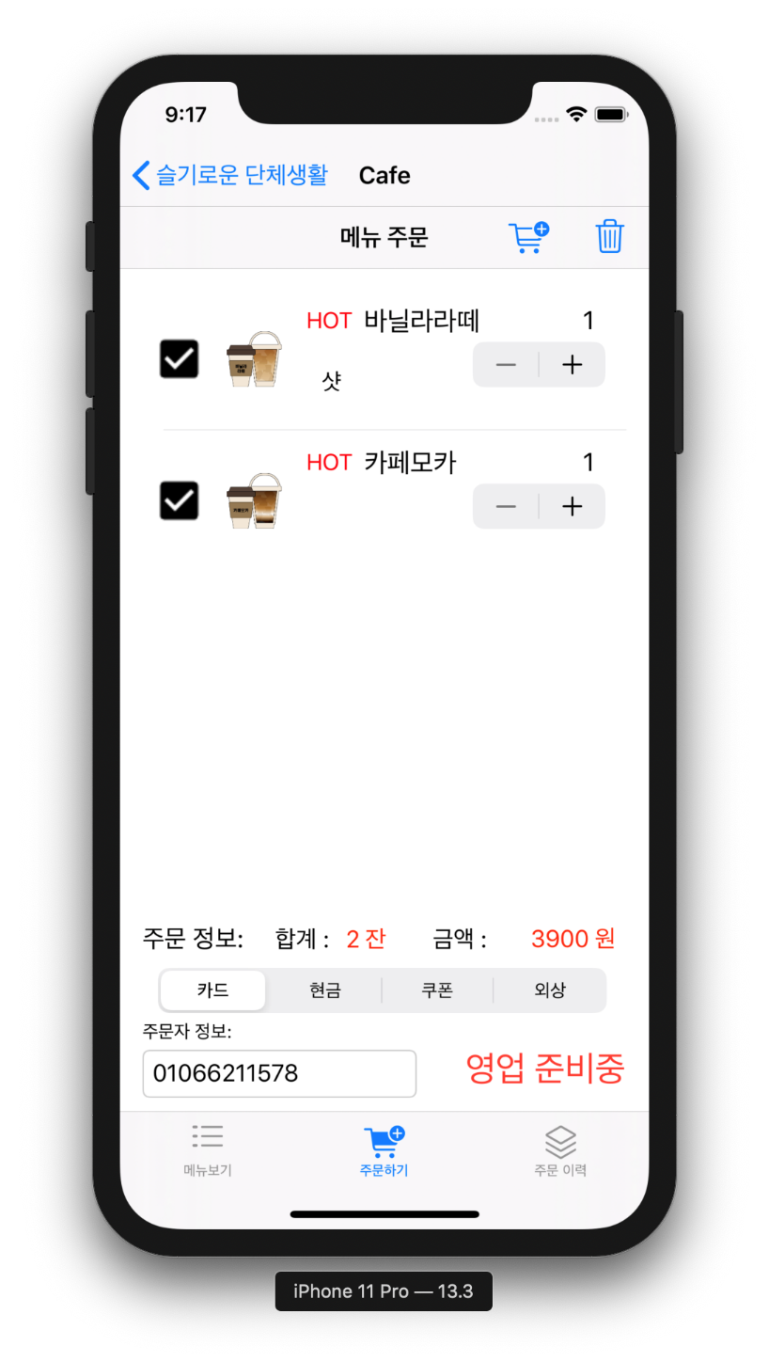
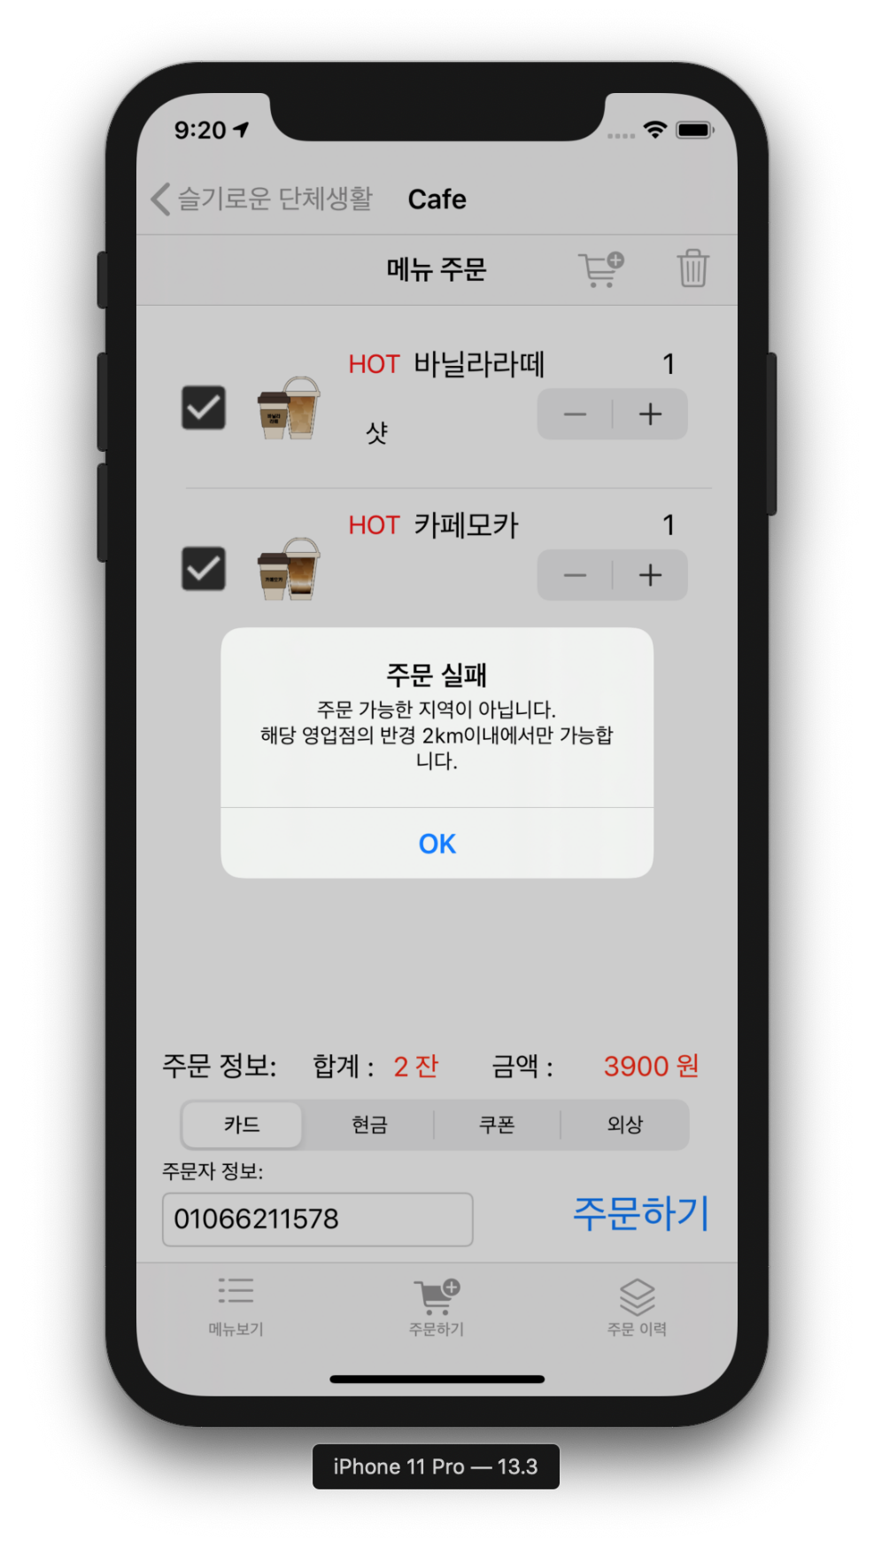
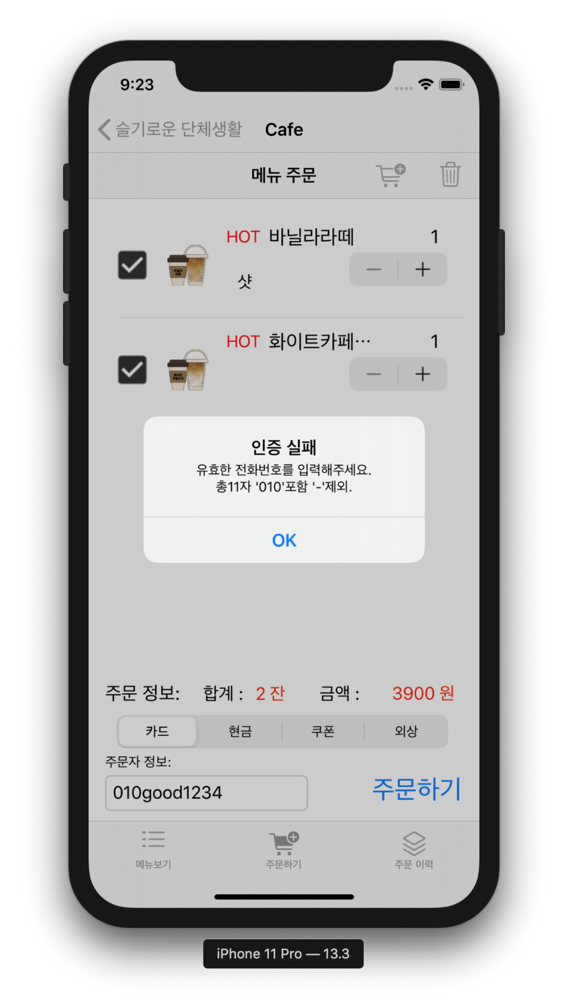
iOS – 엔젤카페 앱
■ 로컬 알림 기능 권한 설정
■ 장바구니 내용 수정 및 주문하기
즐겨찾기 추가
주문자 정보 입력
카페 운영 상태

Slide 24
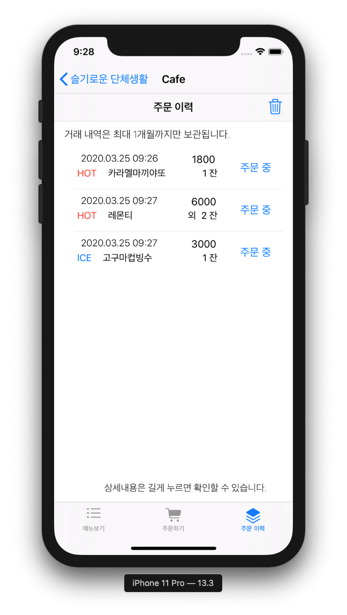
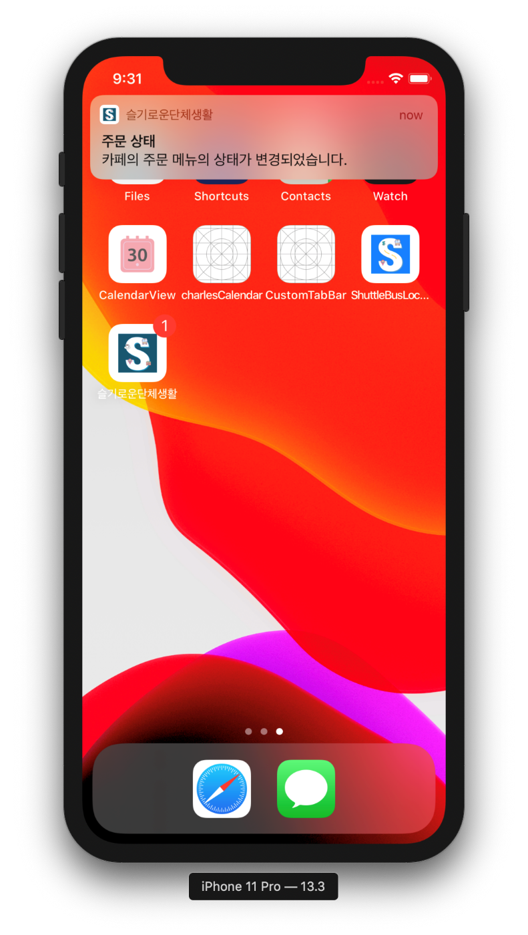
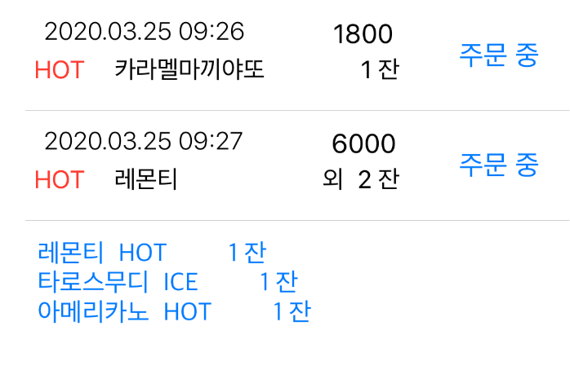
iOS – 엔젤카페 앱
■ 주문이력 및 상태 표시
■ 백그라운드 상태에서 주문 상태 알림
주문 상태 변경 알림
주문 상태 표시
(주문중/제조완료/거래완료)
주문 상세 표시

Slide 25
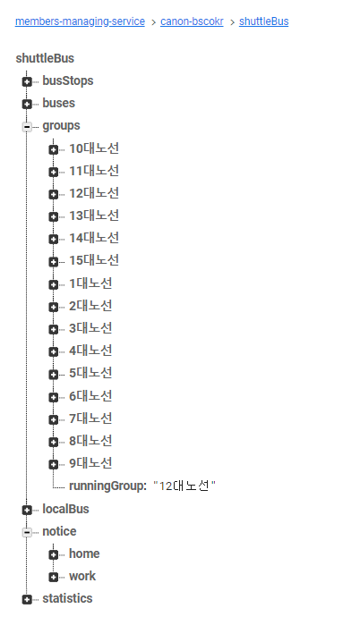
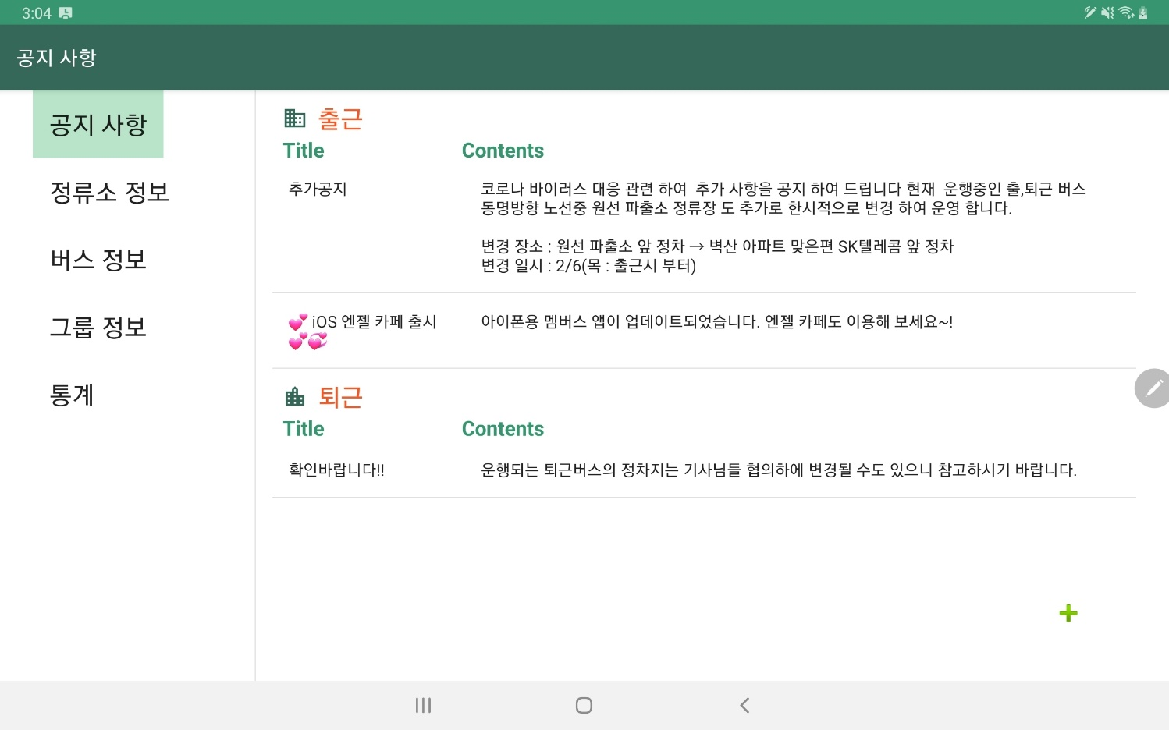
셔틀버스 관리자 앱(안드로이드)
안산사업소 멤버스 앱 중 셔틀버스의 DB 를 관리를 위한
관리자 앱을 안드로이드 기반의 태블릿 앱으로 구현함.
< 기능 소개 >
공지사항 : 출/퇴근 공지사항 등록/ 수정/ 삭제
정류소 정보 : 정류소 등록/ 수정/ 삭제 및 위치뷰
예 : 캐논 안산사업소 (위도/경도 )
버스 정보 : 운행 노선 등록/ 수정/ 삭제
운행 노선의 각 정류소 및 도착 시간 설정 가능
예 : 시화 방향_03.25(미운행)
그룹 정보 : 운행 중인 버스 그룹 등록/ 수정/ 삭제
(그룹 별 버스 방향의 설정 / 실시간 운행 현황 확인 가능 )
통계 : 기간별 기사님의 운행 현황 및 탑승자의
이용현황을 한눈에 확인 가능

Slide 26


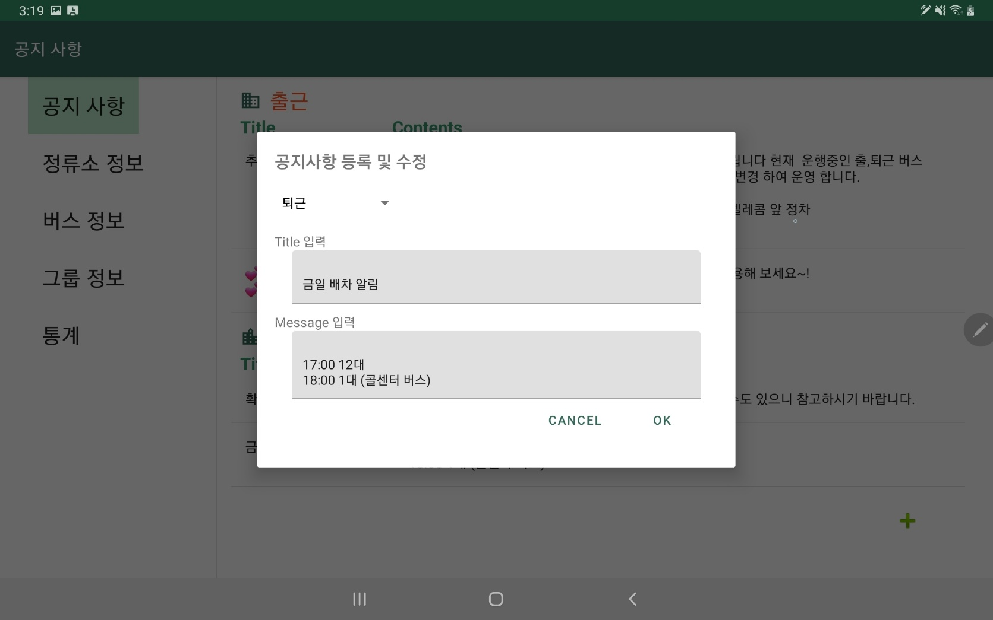
셔틀버스 관리자 - 공지사항
출근/ 퇴근의 공지사항
길게 눌러 편집/삭제
Dialog 등록 / 수정
출퇴근 분류

Slide 27
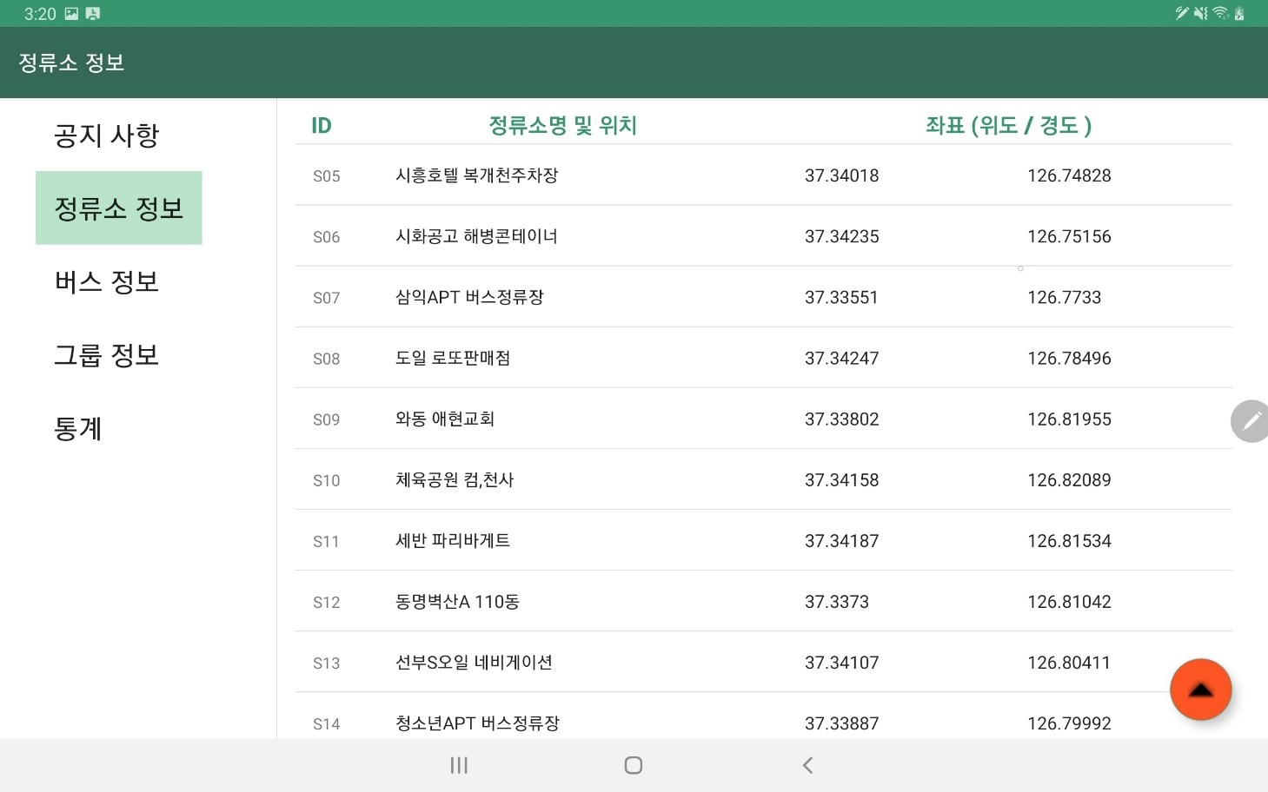
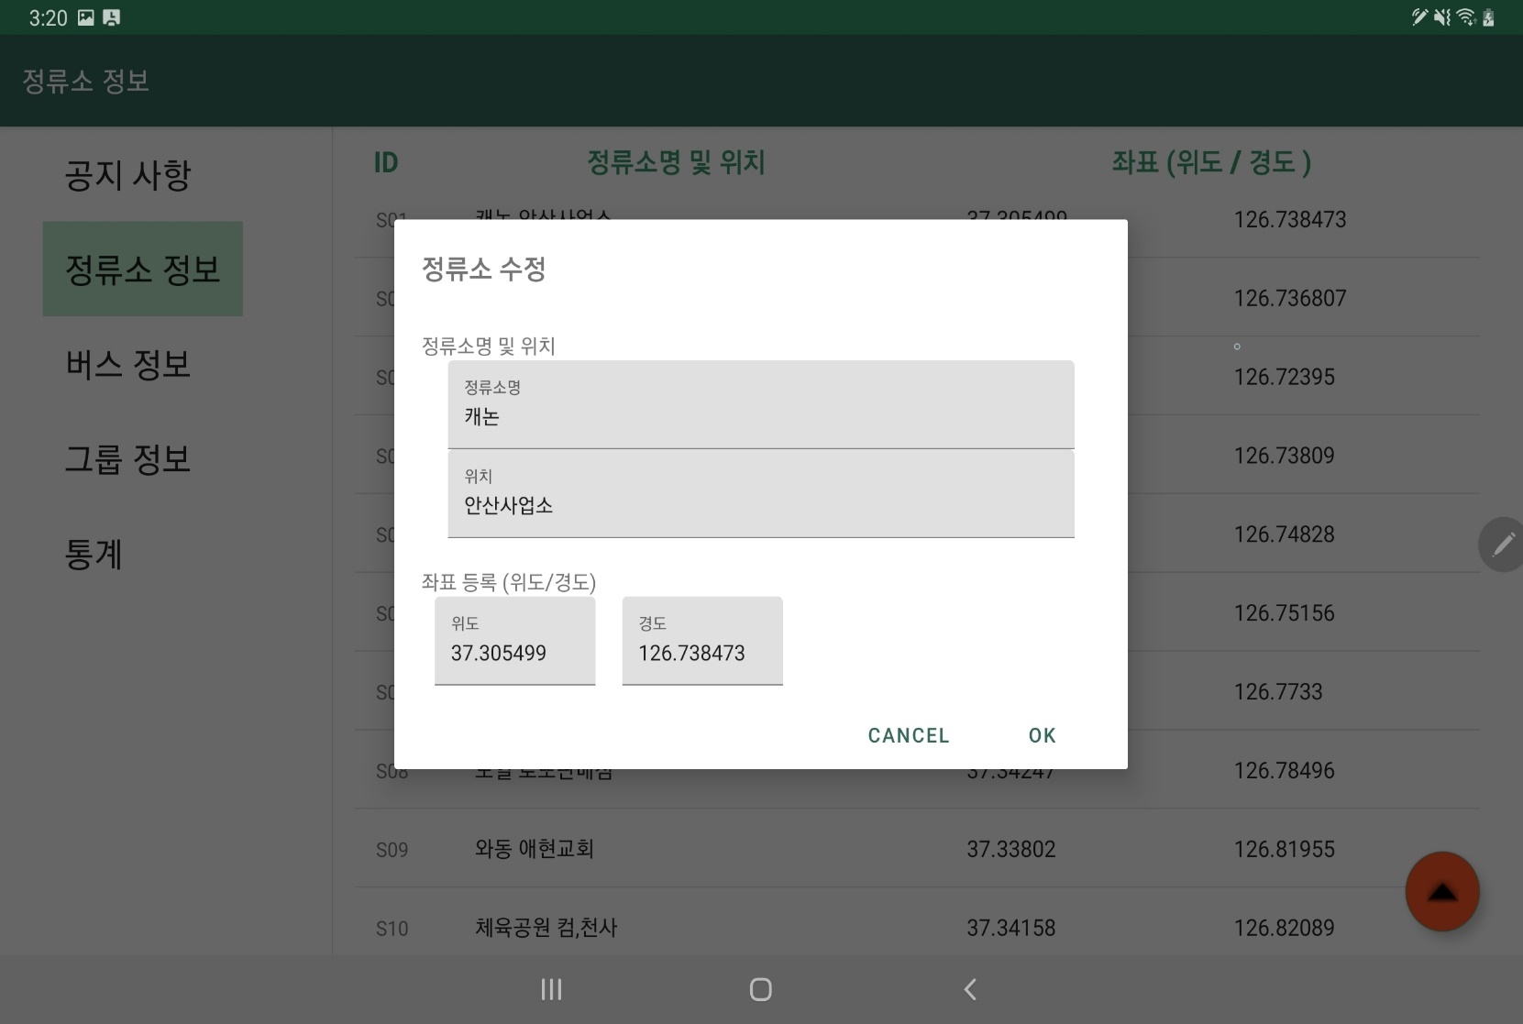
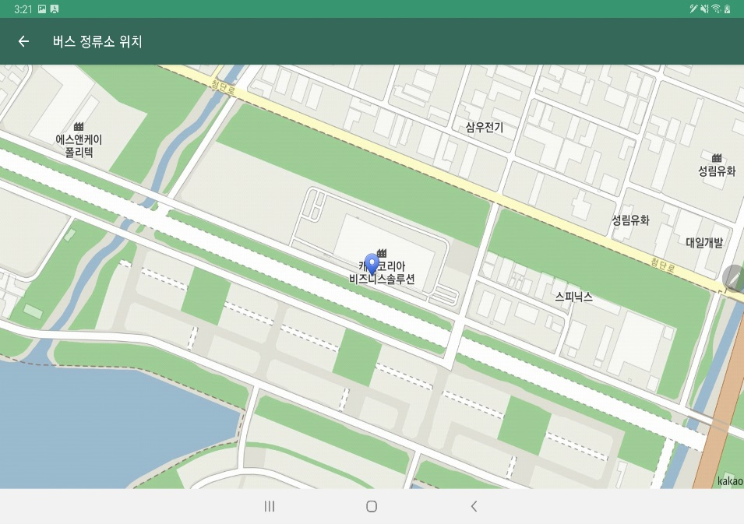
셔틀버스 관리자 – 정류소 정보
정류소명 및 위치 등록 (위도/ 경도 )
한번 터치시 : 위치확인
길게 눌러 편집 및 삭제
리스트의 아이템 터치시
MapView로 해당 정거장
위치 확인
Custom Dialog 로
정류소 등록 / 수정

Slide 28
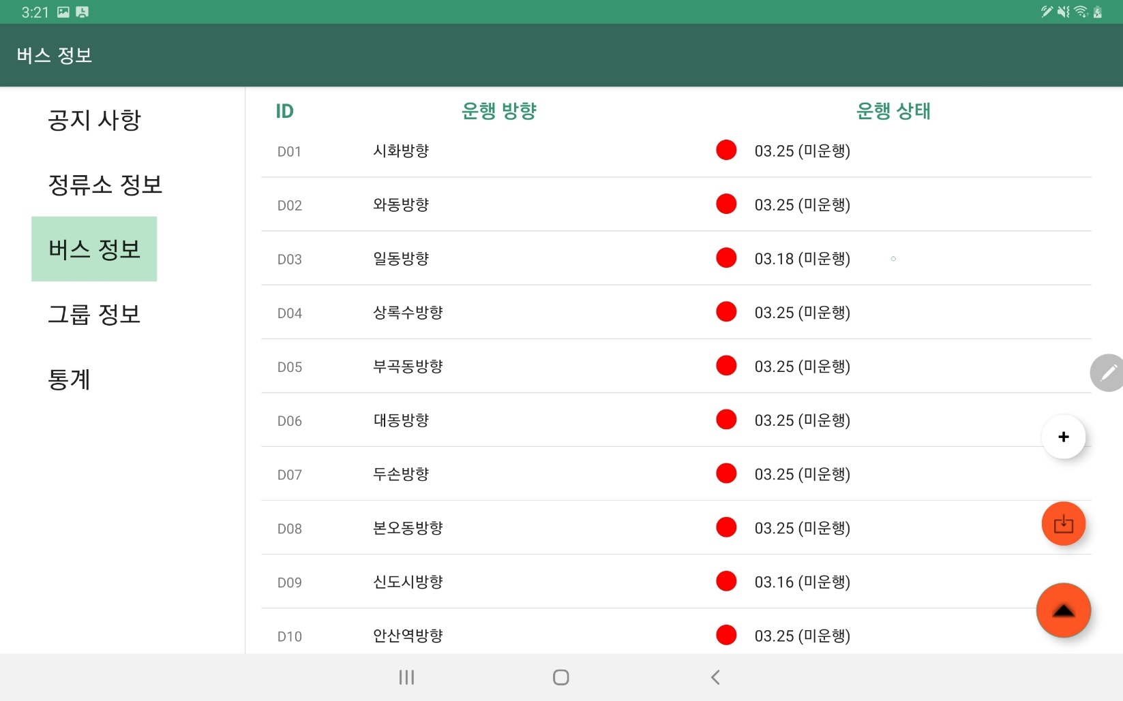
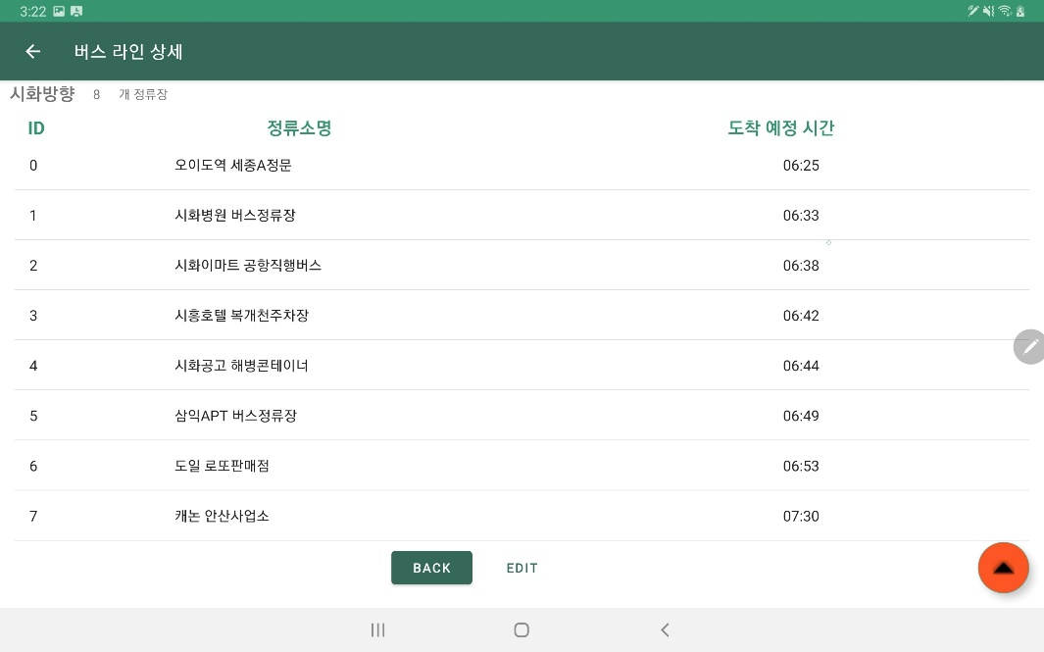

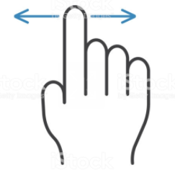
셔틀버스 관리자 – 버스 정보
운행 방향 별 운행 상태 확인 ( 마지막 운행 날짜/ 현재 운행 여부) 및
버스 라인 상세 페이지에서 운행 방향 별 버스 등록(정류소 및 도착 예정시간 )
한번 터치시 : 버스라인상세
길게 눌러 편집 및 삭제
길게 눌러 위 아래로
드래그&드롭 으로
정류소 순서 수정
왼쪽으로 터치시 : 수정
오른쪽으로 터치시 : 삭제
EDIT 로 한번에
DB 업데이트
Back & 뒤로 가기
버튼 클릭시 변경사항
있을 경우 확인 메시지 띄움

Slide 29
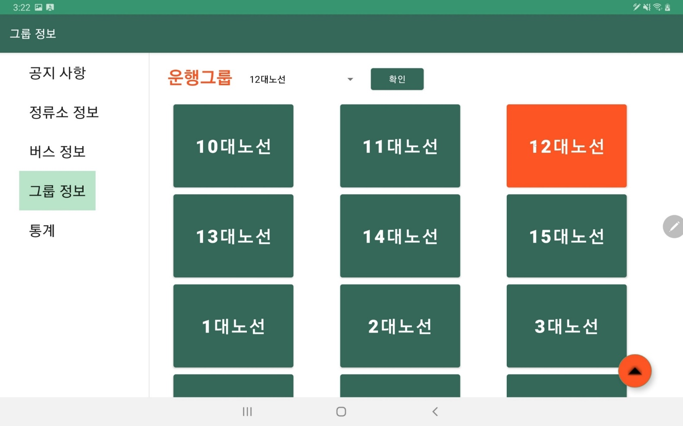
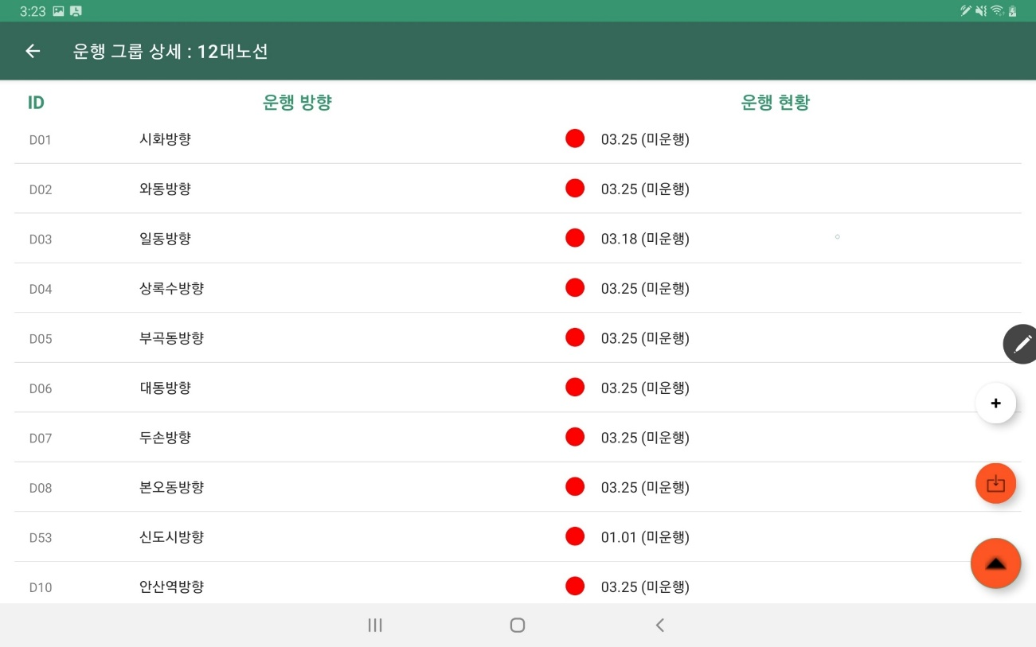
셔틀버스 관리자 – 그룹 정보
노선별 정보 및 현재 운행 그룹 정보 및
운행 그룹 상세 페이지에서 운행 방향 등록 가능
한번 터치시 : 운행 그룹 상세
길게 눌러 삭제
현재 운행 중인 노선 표시
운행중인 그룹의
운행 방향 별
운행 현황 확인
길게 눌러 편집/삭제

Slide 30

셔틀버스 관리자 – 통계
기사님의 운행 현황 확인 및 탑승자의 운행 방향 별 이용현황 확인 가능
(기사님: 운행 방향 선택 시 DB 업데이트 / 탑승자 : 방향 확인시 UUID 취득 )
원하는 기간으로 선택 가능
해당 하는 날의 운행한
방향 정보 확인 가능
마지막 날 이용 현황 집계
기간을 선택하여 일주일/ 한달 간 정보 확인 가능

Slide 31
InTro for DEMO
AGV 자주개발

Slide 32


Depth 카메라 검토
Spec.
CKBS 보유 1EA
Product Name | ASTRA PRO | ASTRA S | ASTRA
Range | 0.6m – 8m | 0.4m – 2m | 0.6m – 8m
FOV | 60°H x 49.5°V x 73°D
RGB Image Res. | 1280 x 720 @30fps | 640 x 480 @30fps
Depth Image Res. | 640 x 480 @30fps
Power Supply | USB 2.0
Operating Systems | Android/Linux/Windows 7/8/10
SDK | Astra SDK or OpenNI
Microphones | 2 (Built – in)
조도 Sensor(LDR)
IR Projector
RGB Sensor(Camera)
IR Sensor(Camera)
마이크
마이크
<ASTRA PRO Camera 실물>

Slide 33


Depth 카메라 검토
ORBBEC Astra Pro & SLAM
ORBBEC Astra Pro를 사용하여 실내 측위를 구현한 사례가 많음.
ROS 패키지에 ORBBEC Astra Pro 패키지가 포함되어 있고, ⓐ 그림이 실제 CKBS에서 테스트한 그림.
타사에서 Ⓑ 그림은 ORBBEC Astra Pro활용하여 SLAM을 실행한 그림.
타사에서 구현한 부분을 봤을 때 ORBBEC Astra Pro를 사용하여 실내 측위의 구현이 가능 할 것으로 판단됨.
ⓐ
ⓑ
※Rviz : ROS Visualization Tool
SLAM 알고리즘 적용(3D)
< Rviz에서 Depth 시뮬레이션(ROS Base)>
<ORBBEC Astra Pro & SLAM(ROS Base)>

Slide 34



Depth 카메라 검토
자율 주행
Bear Robotics사(미국)에서 자율주행 serving robot을 개발.
자율주행 개발 시 센서로 ORBBEC Astra Pro를 사용.
CES2020 시현 한 것으로 파악.
https://youtu.be/edbEiu2w25A

Slide 35



Depth 카메라 검토
무선 추종
Follow Inspiration사에서 무선 추종 카트(WiiGO)를 개발.
무선 추종 카트 개발 시 센서로 ORBBEC Astra Pro를 사용.
현재 유럽권 마트(위매프)에서 사용 중.
※포르투갈 회사
https://youtu.be/dhHXldpknC4

Slide 36
Depth 카메라 검토
결론
자율 주행 또는 무선 추종 구현 시 카메라 센서로 ORBBEC Astra Pro를 사용한 실적이 많은 것으로 파악.
실내 측위를 위한 SLAM 알고리즘은 다양하게 존재.
대표적으로 하기 표의 두가지 오픈소스를 사용하는 것으로 판단.
자율 주행 또는 무선 추종을 하기 위해 SLAM의 구현/ 네비게이션의 구현이 선행되어야 될 것 으로 판단.
또한 SLAM의 구현/ 네비게이션의 구현에 필요한 sensor로는 CKBS에서 구매한 ORBBEC Astra Pro를 사용하면 될 것으로 판단.
gmapping | 구분 | cartographer
ROS 기본 패키지 | 오픈 소스 | 구글 제공
가능 | ROS 연동 | 가능
2D/3D | Mapping | 2D/3D
고 | 참고자료 | 중
중 | 성능 | 고
- | 출시 | 2016.10

Slide 37
InTro for DEMO
Smart Work
- 도서관리시스템

Slide 38

로그인
http://10.1.36.3:81/book/ 로 도서 관리 시스템에 접속
아이디가 없을 경우 관리자에게 요청
암호를 입력
초기 암호는 빈칸
자신의 사번을 입력

Slide 39


도서 추가
도서 추가 버튼 클릭
도서명, 구입자는 필수 입력

Slide 40


도서 정보 수정
홈화면에서 도서명 클릭
내용 수정 클릭 후 수정

Slide 41

도서 대여
날짜 입력 클릭 후 달력에서 빌릴 날짜 선택
대여하기 버튼 클릭

Slide 42


암호 설정
암호 설정 클릭
기존 암호와 새암호 설정 후 설정
초기 암호는 없으므로 기존 암호를 빈칸으로 둔다.

Slide 43


인원 추가 및 수정
인원 추가 및 수정 클릭
관련 정보 입력 후 설정
이미 추가된 사번이라면 수정으로 동작
관리자 : 0(인원 추가 가능)
그외는 2로 추가

Slide 44


내정보 수정
기존 입력 정보를 불러옴
인원 추가 및 수정 클릭
사번 및 권한은 수정 불가

Slide 45


대여 이력
이력 클릭
대여 이력 확인 가능

Slide 46



QR코드 출력
QR코드는 도서 정보에서 QR 코드 이미지를 클릭하여 인쇄
메뉴에서 QR코드 이미지 클릭으로 한번에 출력도 가능
QR코드 동작시 WIFI 내부망 접속 필요

Slide 47
InTro for DEMO
Smart Work
- 레드마인 입력 서포터를 활용한 레드마인 입력

Slide 48

Ⅰ. 상세내용
◈전체 화면
프로그램 실행시의 기본화면을 표시한다.
기본 설정값
신규 추가
기존 입력에서 추가
금일 입력 확인

Slide 49

Ⅰ. 상세내용
◈아이디 및 상위 탭
담당 : 각 해당 부서를 선택
아이디 & 암호 : 레드마인 접속 아이디와 암호
API 접근키 : 레드마인의 내 계정 API접근키를 입력 (레드마인의 내일감과 지켜보고있는 일감을 불러오는데 사용됩니다.)
*레드마인의 API 접근키 확인 법 :
레드마인에 로그인해서 아래 내 계정에서 확인 (없을 경우 생성해서 확인)
4) 타임시트ID : 타임시트와 연동시 사용됩니다.
레드마인 API 접근키

Slide 50



Ⅰ. 상세내용
◈신규 추가 탭
신규 추가 버튼을 누른 후 프로젝트명 선택
일감 선택 후(드롭박스에서 선택)
3) 해당 일감의 작업시간, 설명, 작업종류, 작업종류 상세구분을 선택해서 입력
4) 일감번호로 검색 : 검색할 일감번호(일감ID)를 입력후 검색 누름. 5) 내 일감 : 레드마인상의 내가 맡은 일감 리스트 ( API 접근키가 있을 경우만 표시됨. ) 6) 감시 일감 : 레드마인상의 지켜보고 있는 일감 리스트 ( API 접근키가 있을 경우만 표시됨. )

Slide 51

Ⅰ. 상세내용
◈마지막 입력 탭
최근 3일간 입력된 레드마인 시간을 불러온다.
불러온 항목에서 작업시간, 설명, 작업종류, 상세구분만 변경하여
오늘자로 바로 입력 가능.

Slide 52

Ⅰ. 상세내용
◈금일 입력
금일 입력한 항목의 조회/수정/삭제가 가능한다.
조회 : 불러오기 버튼 클릭
수정 : 작업시간, 설명 등 변경후 업데이트 버튼 클릭
삭제 : 작업시간을 0으로 변경후 업데이트 버튼 클릭
타임시트 저장 : 현재 레드마인 입력은 자동으로 타임시트에 연동 되지 않으므로, 타임시트저장 버튼을 클릭하여 타임시트로 연동시킨다.

Slide 53
Ⅱ. 효과
◈효과
총 3가지 케이스를 산정하여, 실제 입력을 시뮬레이션 해본 결과
전체 평균시간이 기존 대비 약 60초 단축됨. (보수적인 케이스)
◈ S설계 입력인원 1년 효과(금액) :
약 40명 x 60초 x 20일(한달) x 12개월 = 160 시간 (540만원,1MM)
➔ 연구소 전체 확대 시(134명) : 536 시간 (1944만원, 3.6MM)
※ 실사용 인원 : 연구소 전원 153명 – 매니저이상 19명 = 134명
 | 변경전 | 변경후
입력 시간 평균 | 88초 | 28초
(* 상세 케이스는 다음 페이지 참고)

Slide 54
Ⅱ. 효과
◈ 단일 항목 및 케이스 1,2,3 상세
단일항목 | 변경전 | 변경후 | 비고
로그인 | 5초 | 1초 | 최초 로그인 시간
신규업무 시간추가 | 35초 | 20초 | 최근 3일간 하지 않은 업무를 입력
기존업무 시간추가 | 22초 | 3초 | 최근 3일간 실시한 업무중 입력
입력한 시간 수정 | 6초 | 2초 | 금일 입력한 항목의 시간을 수정하는 경우
케이스 1 | 변경전 | 변경후 | 시간 차분
로그인 | 5초 | 1초
신규업무 2개입력 | 70초 | 40초
기존업무 1개입력 | 22초 | 3초
시간 1개수정 | 6초 | 2초
합계 | 103초 | 46초 | 57초
케이스 2 | 변경전 | 변경후 | 시간 차분
로그인 | 5초 | 1초
신규업무 1개입력 | 35초 | 20초
기존업무 2개입력 | 44초 | 6초
시간 1개수정 | 6초 | 2초
합계 | 90초 | 29초 | 61초
케이스 3 | 변경전 | 변경후 | 시간 차분
로그인 | 5초 | 1초
신규업무 0개입력 | 초 | 초
기존업무 3개입력 | 66초 | 9초
시간 0개수정 | 초 | 초
합계 | 71초 | 10초 | 61초

Slide 55
감사합니다

Slide 56
Demonstrations

